Slide 1

Visual Studio Code (VSCode)- IDE
Ing.Alexis Matamoros
Curso - Fullstack Developer - Introducción

Slide 2
Metodologia de clase:
Preguntas de la clase anterior 10 Mins
Kahoot 15 Mins
Teoria 20 Mins
Practica 50 Mins
Receso 15 Mins
Q&A(Preguntas y respuestas) 10 Mins

Slide 3

¿Qué es un IDE (entorno de desarrollo integrado)?
Editor de texto.
Intérprete y compilador.
Herramientas para la automatización de tareas.
Depurador de código.
Sistema de control de versiones (la mayoría).

Slide 4
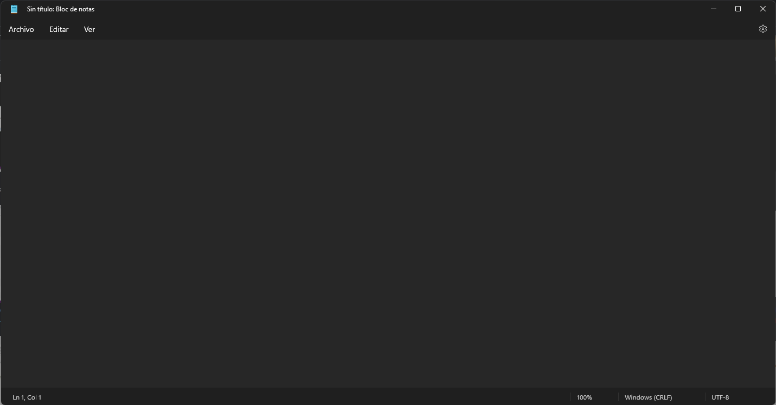
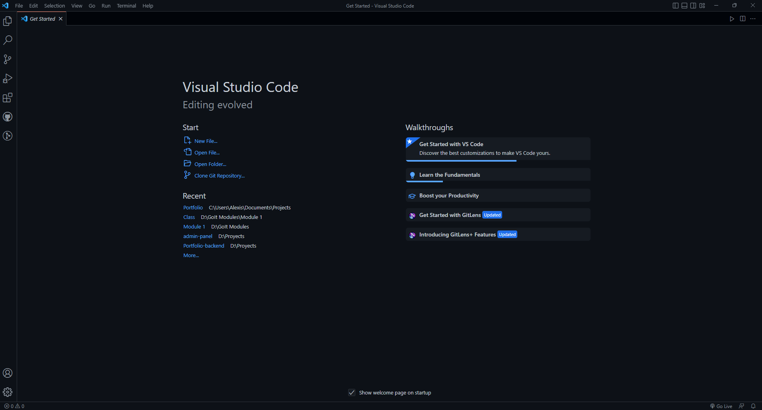
Editores
VS
IDE(Integrated Development Enviroment)

Slide 5

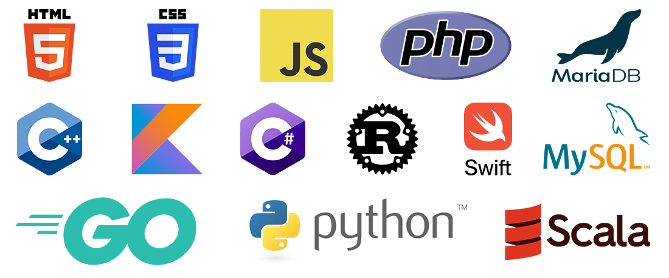
Caracteristicas
01
Soporte para múltiples lenguajes de programación

Slide 6
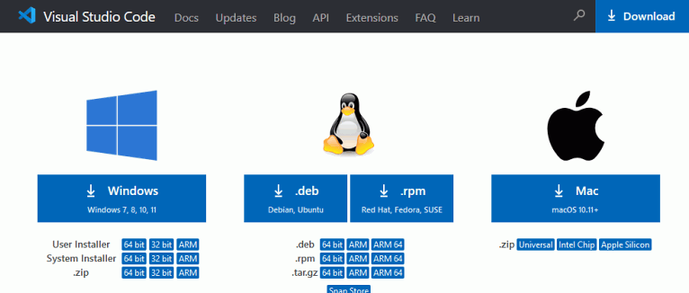
Caracteristicas
02
Soporte multiplataforma

Slide 7
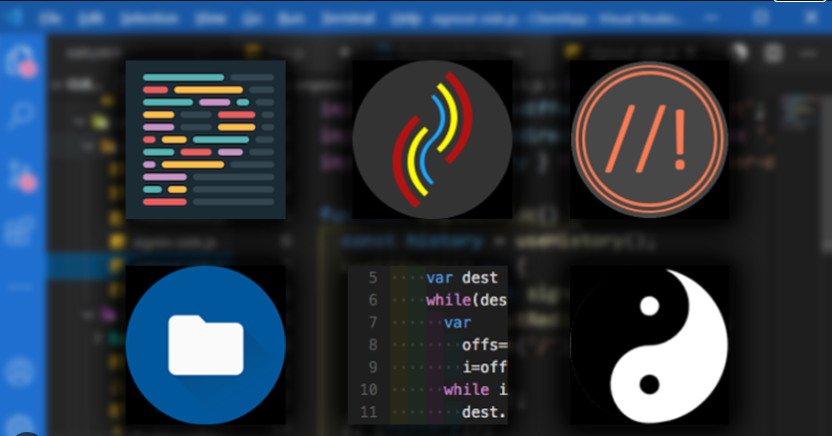
Caracteristicas
03
Una gran cantidad de extensiones

Slide 8
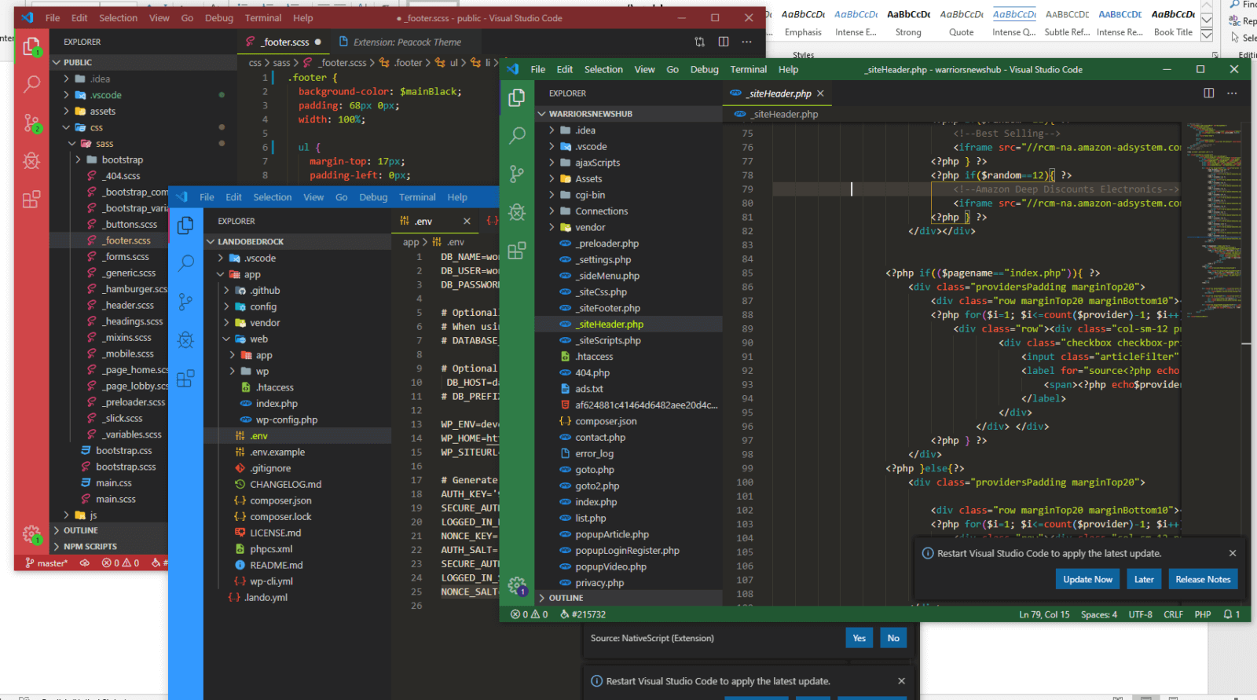
Caracteristicas
04
Multiproyectos

Slide 9

Caracteristicas
04
Capacidad de personalizacion

Slide 10
Ventajas
IntelliSense
Debugging
Soporte web
Extensiones y soporte
Soporte de terminal

Slide 11
Partes de VSCode
https://git-scm.com/downloads

Slide 12
Partes de VSCode
Menu
Editor de texto
Minimapa
Panel lateral de Navegacion
Barra de estado inferior
Panel de actividades
Paneles de informacion

Slide 13
Extensiones
https://git-scm.com/downloads

Slide 14
Extensiones Recomendadas
Auto Close Tag
Auto import
Auto Rename Tag
Indent-Rainbow
Live Server
Material Icon Theme
Prettier - Code Formater
Rainbow Brackets
Code Runner
Peacok

Slide 15
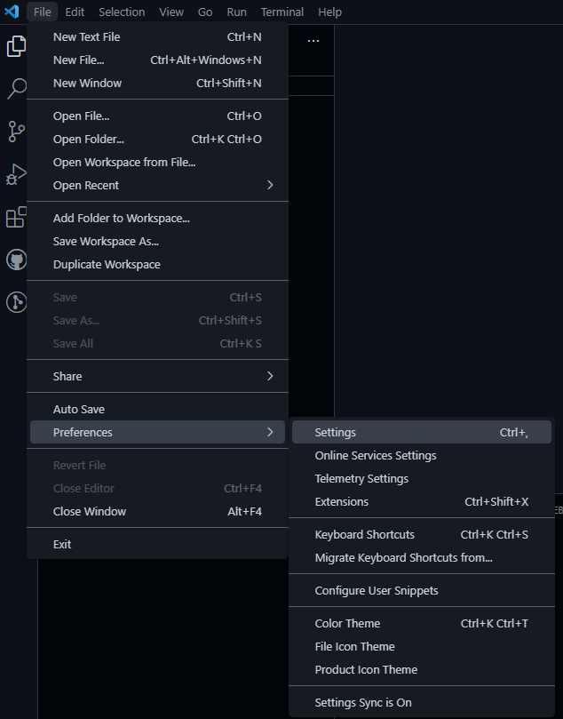
Formatear el codigo al guardar

Slide 16
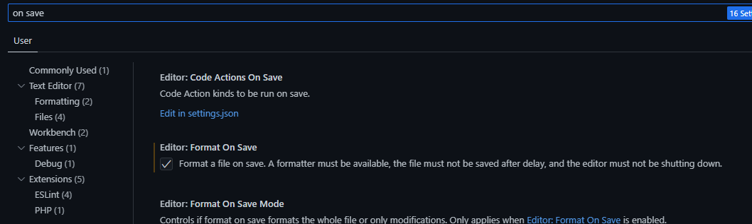

Slide 17
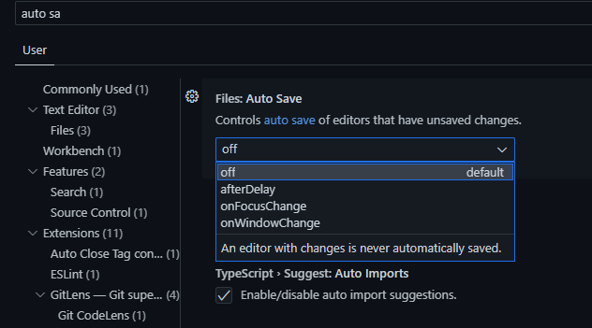
Guardado automatico

Slide 18
Personalizacion

